Slide 1
ГАУ «КЦСОН города Каменска-Уральского»
Школа пожилого возраста
по направлению «Декоративно прикладное творчество»
на тему «Мандала португальская»
Специалист по социальной работе:
Погадаева Татьяна Николаевна.

Slide 2
-основа из картона - звезда из двух квадратов наложенных друг на друга,
-нитки разных цветов, толщина зависит от размера мандалы
-8 булавок
-украшение для центра мандалы - фото, кристалл, монетка, кусочек ткани или цветного картона и т.п
Материалы:

Slide 3
По этапно:
1. Создаем намерение.
2.Украшаем центр мандалы - можно нарисовать символы на удачу, процветание, изобилие. Можно приклеить фото или кристаллы - зависит от назначения и размера мандалы.
3.В углы картонной звезды втыкаем булавки.

Slide 4
4.Привязываем нитку к одной из булавок и начинаем оплетать картонную основу. Ведем нить по лицевой стороне через одну вершину, обхватываем булавку и возвращаемся по изнаночной стороне через 2 вершины. Шаг: по лицевой - через одну, по изнаночной - через две.
5.Через несколько проходов привязываем нить другого цвета и продолжаем оплетать шаг за шагом, плотно укладывая нити одна к другой.

Slide 5
6. Делаем столько проходов одного цвета, сколько нужно по узору, для небольшой мандалы это в среднем 4-5 раз.
7.Завершаем плетение, когда нить дошла до внутреннего угла звезды.
8. Прячем узелки с изнаночной стороны. Можно достать булавки, а можно оставить

Slide 6
Такая мандала может быть прекрасным подарком к любому празднику, а большая может быть рамкой для фото.
Эта мандала создавалась под звуки Гаятри Мантры
Приятного творчества!

Slide 7
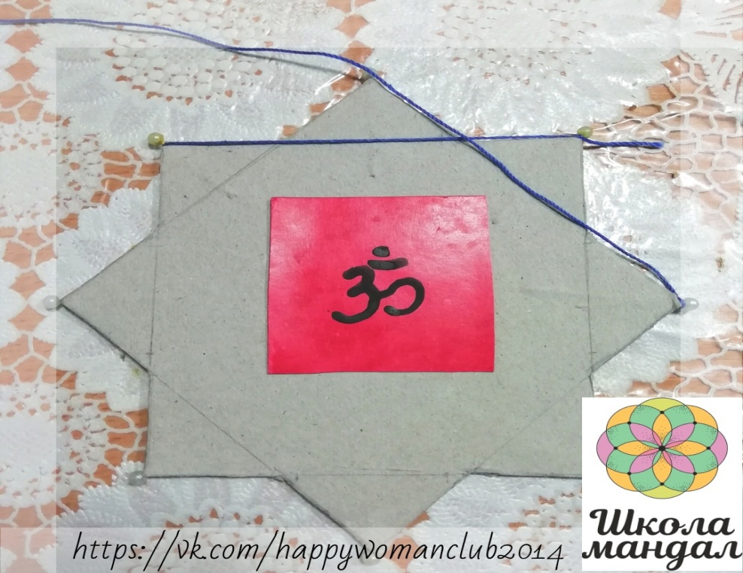
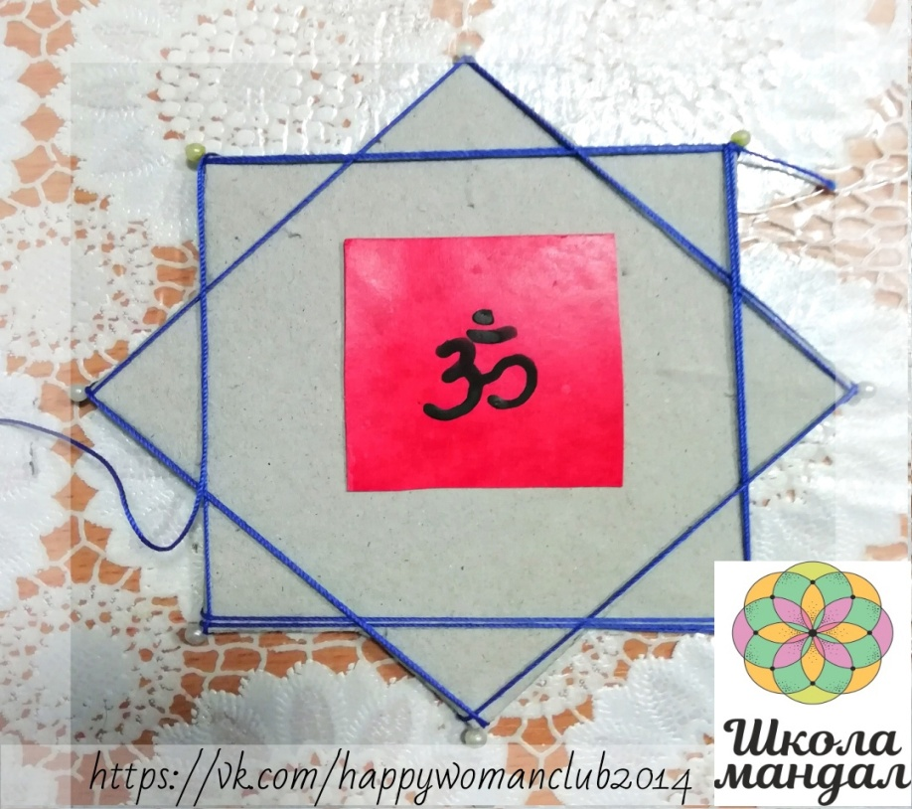

Slide 8

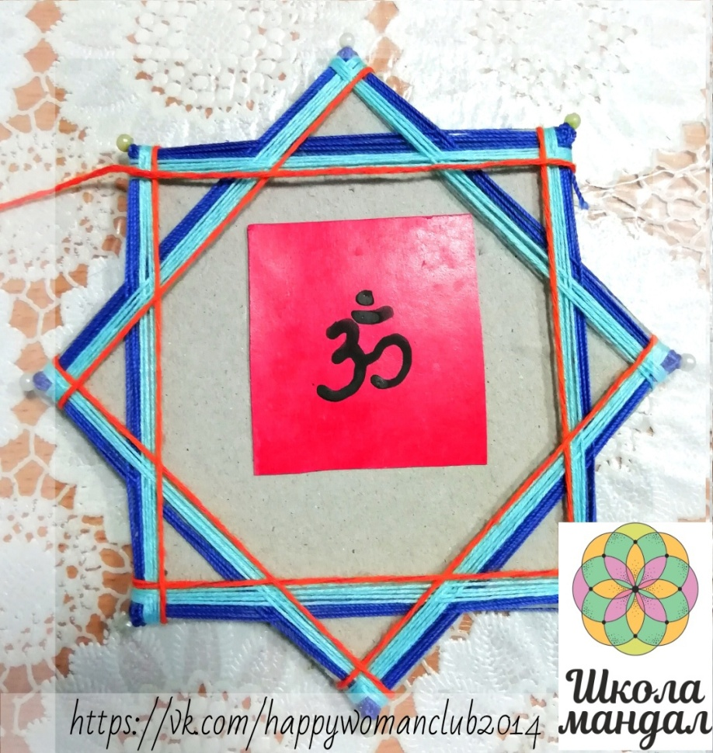

Slide 9
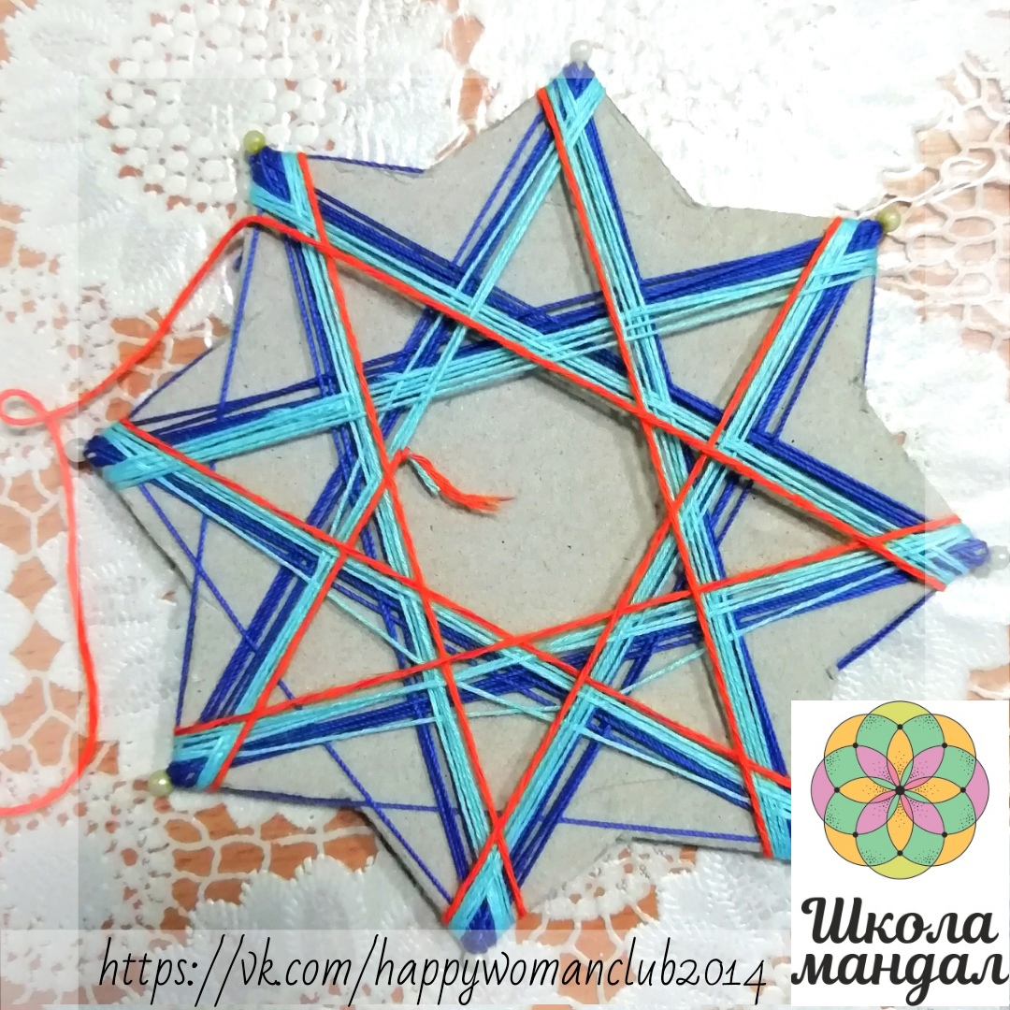
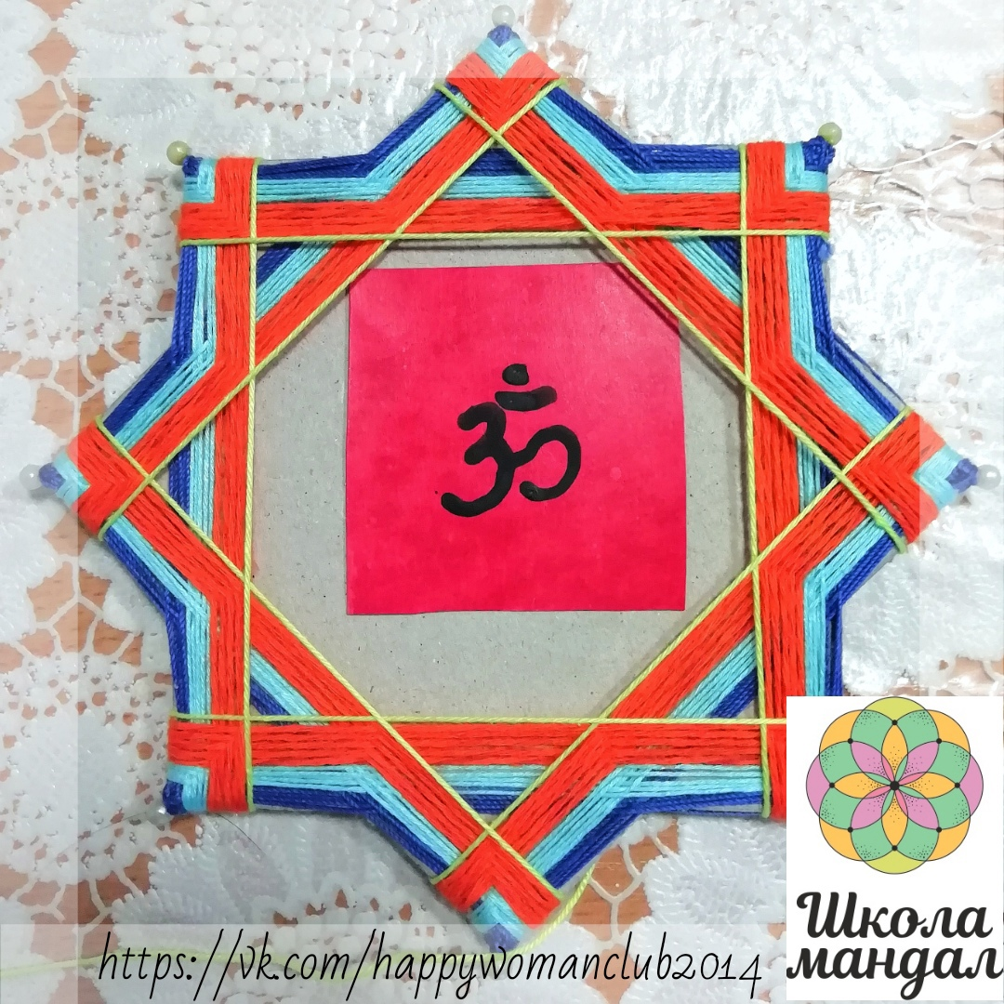

Slide 10
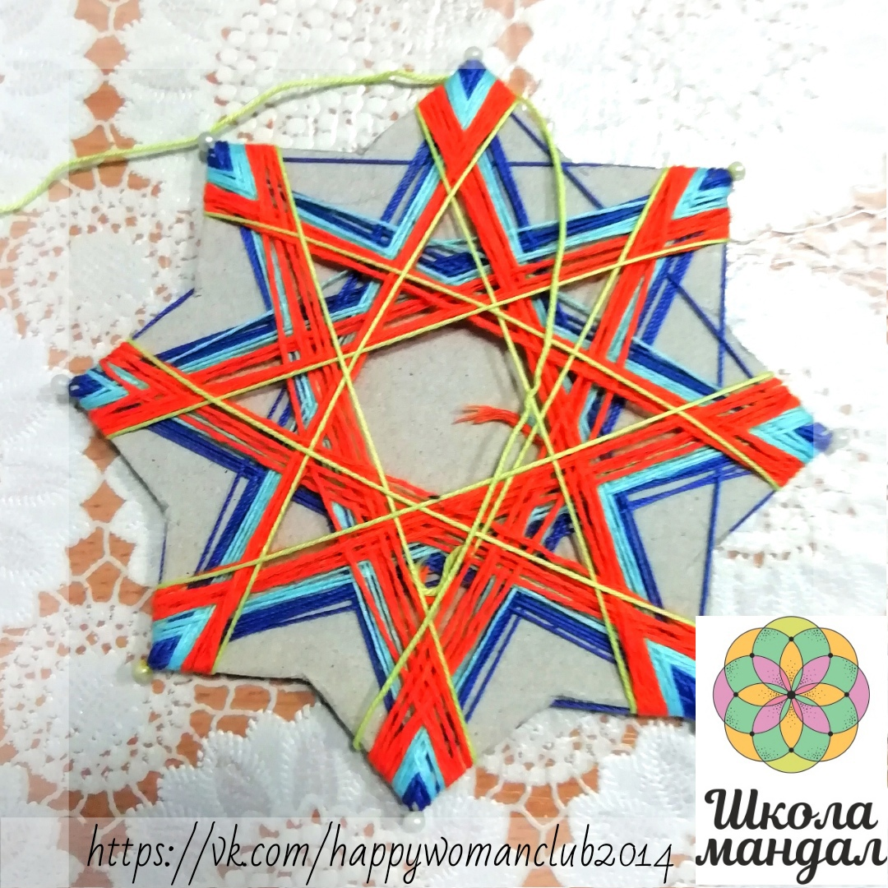
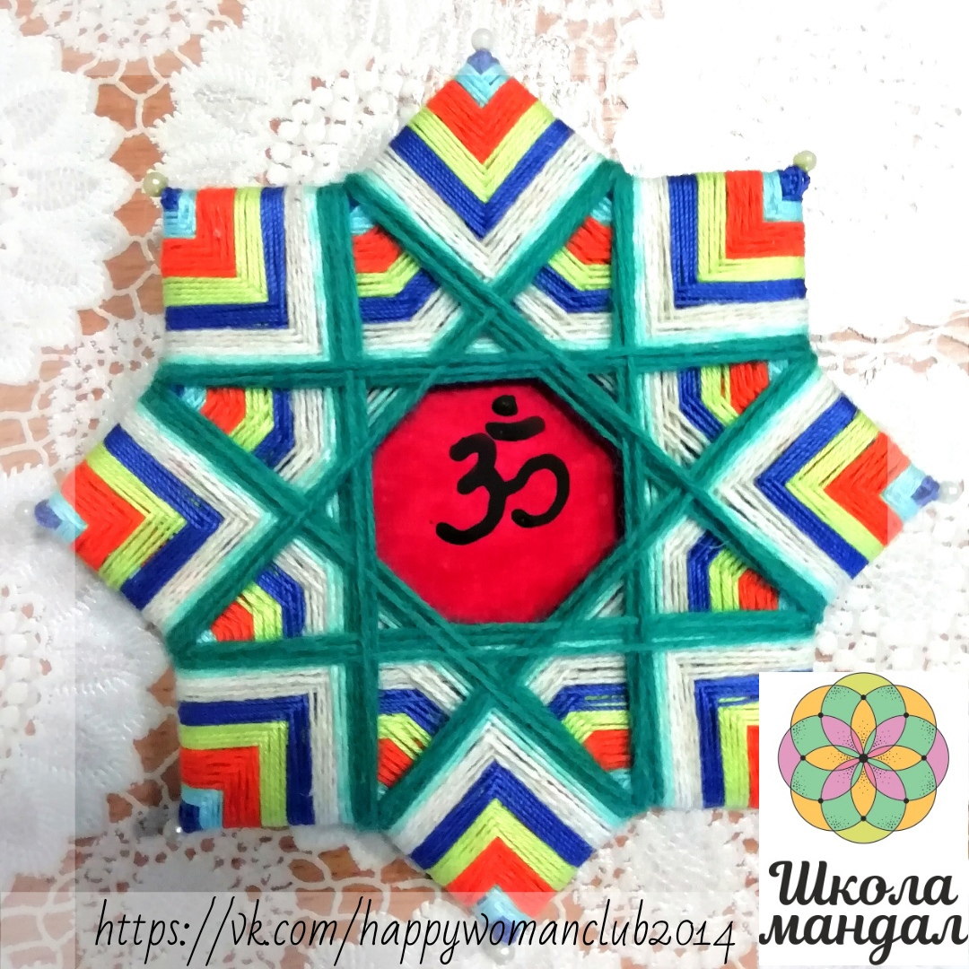

Slide 11
Источники используемой литературы:
#школа_мандал #плетеная_мандала #мастер_класс

Slide 12
Спасибо за внимание!

